Slide 1
Zvukové jevy
Ing. Eliška Novotná
ZŠ Praha 10, Nad Vodovodem 460/81

Slide 2
Vznik a šíření zvuku
akustika – část fyziky zabývající se zvukem
zvuk vzniká kmitáním (chvěním) těles
zdroj zvuku – těleso, které vydává zvuk
hluk - vzniká nepravidelným kmitáním tělesa (např. vrzání, šramot, šustění, hukot,...)
tón - zdrojem je pravidelné kmitání (např. u hudebních nástrojů: buben - blána, flétna - vzduchový sloupec, kytara - struna, atd.)

Slide 3
Vznik a šíření zvuku
šíření zvuku je možné pouze v látkovém prostředí (v pevných, plynných a kapalných látkách), není možné ve vakuu
v kapalných a plynných látkách se zvuk šíří díky zhušťování a zřeďování jejich částic – podélné vlnění (kmitavý pohyb je směru šíření)
v pevných látkách se zvuk může šířit i příčným vlněním (kmitavý pohyb je kolmý na směr šíření)
rychlost šíření zvuku závisí na látce a její na teplotě
rozlišujeme zvukové vodiče (dobré jsou pružné a pevné látky) a zvukové izolanty (látky pórovité, plastické)

Slide 4
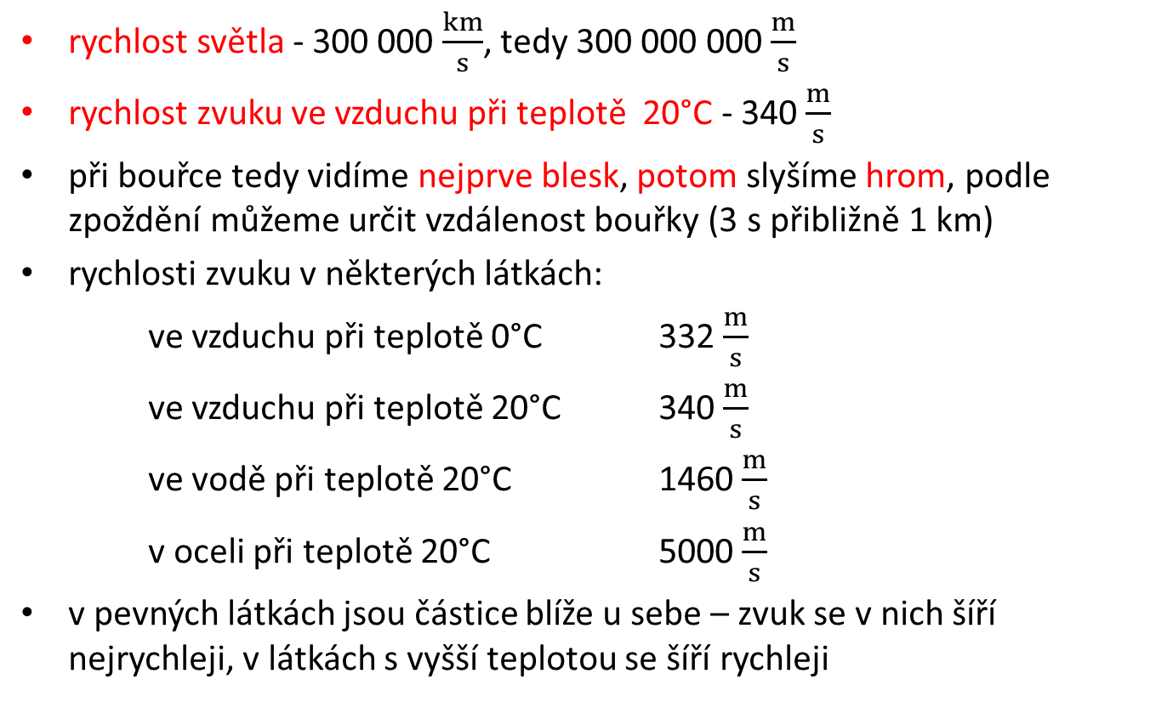
Rychlost šíření zvuku
rychlost světla - 300 000 $\frac{km}{s}$, tedy 300 000 000 $\frac{m}{s}$
rychlost zvuku ve vzduchu při teplotě 20°C - 340 $\frac{m}{s}$
při bouřce tedy vidíme nejprve blesk, potom slyšíme hrom, podle zpoždění můžeme určit vzdálenost bouřky (3 s přibližně 1 km)
rychlosti zvuku v některých látkách:
ve vzduchu při teplotě 0°C 332 $\frac{m}{s}$
ve vzduchu při teplotě 20°C 340 $\frac{m}{s}$
ve vodě při teplotě 20°C 1460 $\frac{m}{s}$
v oceli při teplotě 20°C 5000 $\frac{m}{s}$
v pevných látkách jsou částice blíže u sebe – zvuk se v nich šíří nejrychleji, v látkách s vyšší teplotou se šíří rychleji

Slide 5
Rychlost šíření zvuku
Úloha č. 1:
Jak daleko je bouřka od pozorovatele, jestliže slyšel hřmění 20 s poté, kdy pozoroval blesk (rychlost zvuku uvažujte 340 $\frac{m}{s}$). Výpočet porovnejte s odhadem.

Slide 6
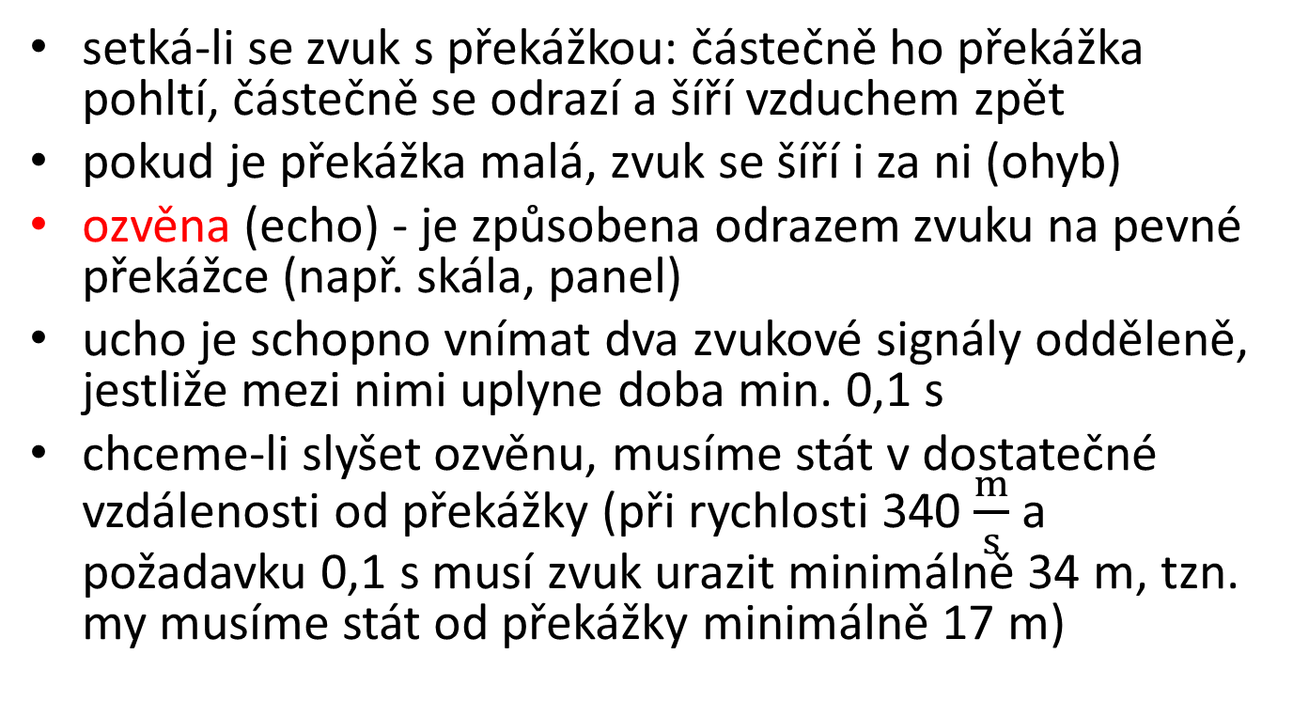
Odraz zvuku
setká-li se zvuk s překážkou: částečně ho překážka pohltí, částečně se odrazí a šíří vzduchem zpět
pokud je překážka malá, zvuk se šíří i za ni (ohyb)
ozvěna (echo) - je způsobena odrazem zvuku na pevné překážce (např. skála, panel)
ucho je schopno vnímat dva zvukové signály odděleně, jestliže mezi nimi uplyne doba min. 0,1 s
chceme-li slyšet ozvěnu, musíme stát v dostatečné vzdálenosti od překážky (při rychlosti 340 $\frac{m}{s}$ a požadavku 0,1 s musí zvuk urazit minimálně 34 m, tzn. my musíme stát od překážky minimálně 17 m)

Slide 7
Odraz zvuku
při menších vzdálenostech slyšíme zvuk jako prodloužení původního zvuku, tzv. dozvuk
následuje-li dozvuk velmi rychle za původním zvukem, dodává to hlasu plnosti a zlepšuje poslech
smíchá-li se ale dozvuk se zvukem následujícím, vnímáme to naopak nezřetelně (nádražní haly, stadiony, místní rozhlas)
je nutné upravovat akustiku divadelních, koncertních, přednáškových sálů, aby dozvuk nepůsobil rušivě, ale aby naopak zlepšil poslech
v nahrávacích studiích, rozhlasových místnostech – stěny obloženy látkami, které zvuk pohlcují
využití odrazu zvuku - tzv. echolokace (u živočichů) nebo sonar (u lodí)

Slide 8
Odraz zvuku
Úloha č. 2:
Při měření hloubky moře byl z lodi vyslán zvukový signál. Jaká je hloubka moře, jestliže mezi vysláním signálu a jeho návratem uplynula doba 0,06 s? Rychlost zvuku ve vodě uvažujte 1500 $\frac{m}{s}$.

Slide 9
Odraz zvuku
Úloha č. 3:
V údolí s rovnoběžnými stěnami se ozval výstřel. Ozvěna vzniklá odrazem od jedné stěny byla zachycena za 2 s, ozvěna odražená od druhé stěny za 4 s. Vypočítejte šířku údolí, rychlost zvuku uvažujte 340 $\frac{m}{s}$.

Slide 10
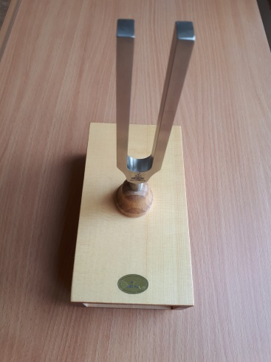
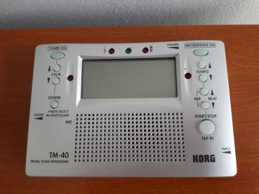
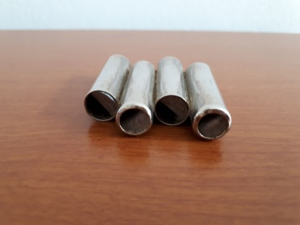
Tón a jeho výška
u každého tónu rozeznáváme – výšku, barvu a hlasitost
výšku tónu určuje frekvence (kmitočet)
vyšší kmitočet = vyšší tón
kmitočet (frekvence) tónu - počet kmitů za jednotku času
značíme f, jednotkou je 1 Hz (hertz)
používají se i násobky:
1 kHz = 1 000 Hz
1 MHz = 1 000 000 Hz
např. „komorní a“ má frekvenci 440 Hz, časový signál v rozhlase má frekvenci 1 000 Hz

Slide 11
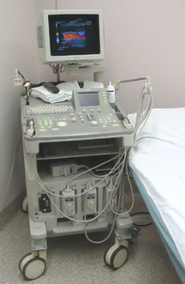
Tón a jeho výška
lidské ucho vnímá zvuky jen v jistém rozmezí – tzv. rozsah slyšitelnosti je: 16 Hz až 20 000 Hz
nejcitlivěji vnímá tóny od 2 000 do 4 000 Hz
vnímání zvuku je individuální, závisí na vrozených dispozicích i věku
infrazvuk – tóny s frekvencí menší než 16 Hz (dorozumívají se jím např. velryby, sloni, hroši,…, infrazvuk vyvolává např. zemětřesení, kmity budov a konstrukcí,…)
ultrazvuk – tóny s frekvencí větší než 20 000 Hz (využívají při komunikaci i orientaci např. netopýři, delfíni, psi…)
lidé využívají ultrazvuku v defektoskopii, při odstraňování nečistot (např. čištění brýlí, šperků), v lékařství (např. vyšetření, „rozdrcení“ ledvinových kamenů,…)
https://commons.wikimedia.org/w/index.php?curid=2137444

Slide 12
Barva zvuku
stejný tón má na každém hudebním nástroji stejnou frekvenci, přesto je od sebe odlišíme – se základní frekvencí přidávají nástroje další vyšší frekvence
základní tón - tón nejnižší frekvence, který slyšíme nejsilněji
vyšší harmonické tóny = alikvótní tóny - vydává těleso spolu se základním tónem, jejich kmitočty jsou celé násobky frekvence základního tónu
složení vyšších harmonických frekvencí určuje tzv. barvu tónu (charakterizuje zvuk každého hudebního nástroje)
syntetizátor – zařízení, které namíchá vyšší harmonické frekvence tak, aby zněly jako určitý hudební nástroj

Slide 13
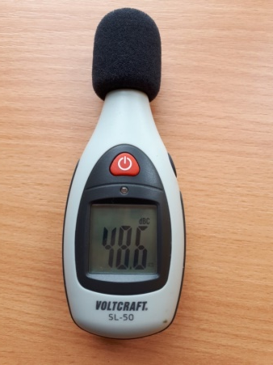
Hlasitost zvuku
hlasitost zvuku (síla zvuku) – vnímána individuálně podle citlivosti každého člověka (jeho sluchového ústrojí), závisí na energii, kterou vydává zdroj zvuku, na vzdálenosti mezi uchem a zdrojem zvuku a na prostředí, kde se zvuk šíří
hladina intenzity zvuku (značíme B) - je fyzikální veličina používaná pro srovnání hlasitosti zvuku, jednotkou je bell (značka B), ale užívá se její desetina - decibell (značka dB)
0 dB - práh slyšení pro tón o kmitočtu 1 000 Hz
130 dB - práh bolesti
140 dB – trvalé poškození sluchu
dlouhý pobyt v prostředí nad 70 dB způsobuje únavu, nad 80 dB je ohrožen sluch
pro měření se používá hlukoměr, člověk je většinou
schopen odlišit rozdíl 1 dB

Slide 14
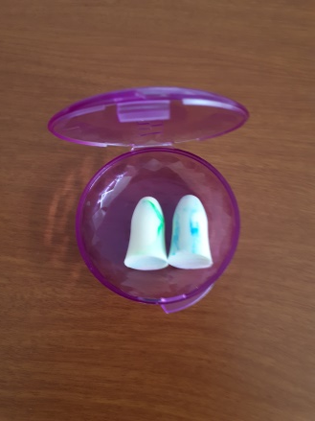
Hluk a ochrana před ním
hluk – nežádoucí zvuk, který vyvolává nepříjemný sluchový vjem
ochrana před hlukem:
odstranění nebo úprava kmitajících předmětů (např. promazání součástek)
zvuková izolace (bariéry – protihlukové stěny, obaly, izolační vrstvy, …)
chrániče sluchu (ucpávky, sluchátka)
zvětšení vzdálenosti od zdroje („hlasitost“ velmi rychle klesá s rostoucí vzdáleností – dvakrát větší vzdálenost – čtyřikrát menší „hlasitost“)

Slide 15
Hudba
lidský hlas – rozkmitání vzduchu, který jde z plic přes hrtan, kde jsou hlasivky, do dutiny ústní a odtud do okolí
hlasivky - jsou dvě pružné brány, které jsou napnuty nebo povoleny, změnou napětí se mění výška tónu – vzniká řeč nebo zpěv
vzniklý zvuk ovlivňuje i tvar úst, poloha jazyka
hudba – vzniká sloučením zvuků hudebních nástrojů a hlasů zpěváků

Slide 16
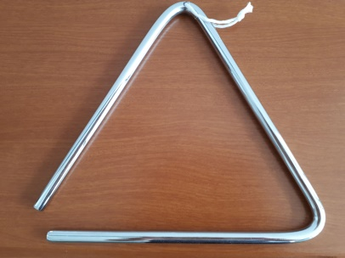
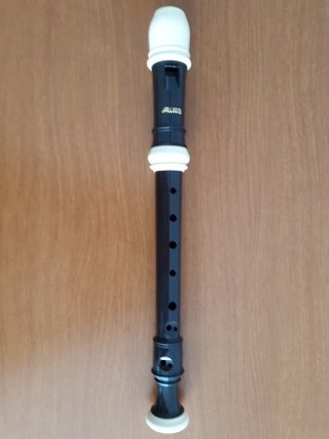
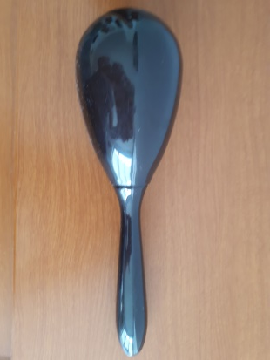
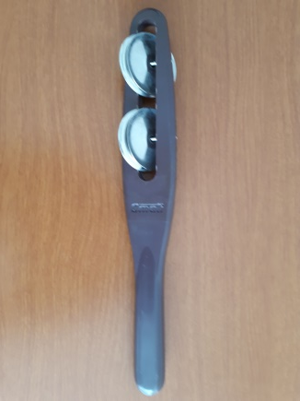
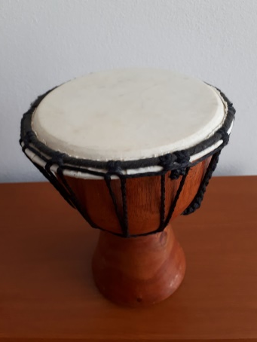
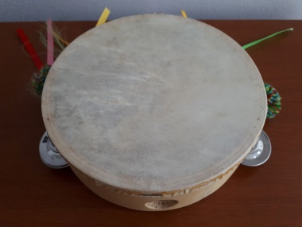
Hudební nástroje

Slide 17
Hudební nástroje
strunné - např. housle, kytara, klavír,… – výška tónu u strunu závisí na její délce, síle, kterou je napjata, na její tloušťce a hmotnosti
dechové - např. trubka, klarinet, varhany,… – výška tónu závisí na délce vzduchového sloupce uvnitř píšťaly
kmitání napnuté blány (membrány) – např. buben, tympány
kmitání tyče – např. triangl
u nástrojů ovlivňuje zvuk i rozkmitání ozvučné skříňky (tělo houslí, skříň klavíru) – dochází k rezonanci – zvuk je zesílen
elektroakustické nástroje – snímají kmitání struny, zpracují ho a následně produkují zvuk z reproduktoru

Slide 18
Přenos zvuku
mikrofon – zařízení, které zvuk převádí na elektronický signál
reproduktor – zařízení, které elektronický signál převádí na zvuk
záznam zvuku:
fonograf - váleček (r. 1877 - Thomas Alva Edison)
gramofon – gramofonová deska (r. 1887 - Emile Berliner, vynálezce mikrofonu)
magnetofonový pásek
kompaktní disk
paměťová karta

Slide 19
Perioda, frekvence, vlnová délka
perioda - nejkratší doba, za kterou se opakuje časový průběh výchylky
značíme T, jednotkou je 1 s
frekvence - počet kmitů za jednotku času
značíme f, jednotkou je 1 Hz (hertz)
vlnová délka - nejmenší vzdálenost bodů, které kmitají stejně
značíme λ (lambda), jednotkou je 1 m

Slide 20
Rychlost, frekvence a vlnová délka
$T= \frac{ 1}{f}$ $f= \frac{ 1}{T}$
$v=\text{λ}$ . f tedy: $f= \frac{ v}{\text{λ}}$ $\text{λ} = \frac{ v}{f}$
T …. perioda v s f .... frekvence v Hz
v .... rychlost v $\frac{m}{s}$
λ .... vlnová délka v m
pozn.: vzorec vychází ze vzorce pro výpočet rychlosti - je potřeba za vzdálenost dosadit vlnovou délku a uvědomit si, že frekvence je převrácená hodnota periody, tedy času
$$v= \frac{ s }{t}= \frac{ \text{λ} }{T}=\frac{ \text{λ} }{\frac{1}{f}}=\text{λ}\text{ . }\text{f}$$

Slide 21
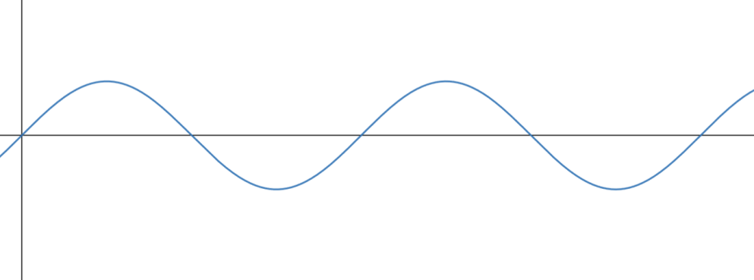
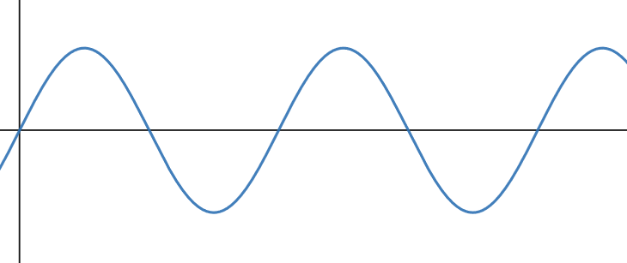
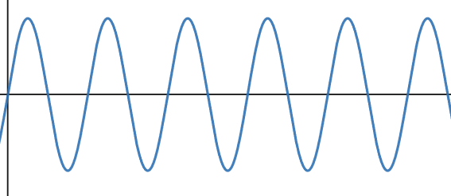
Rychlost, frekvence a vlnová délka
$\text{λ}$ … vlnová délka
1
čas (s)
1
čas (s)
1
čas (s)

Slide 22
Rychlost, frekvence a vlnová délka
Úloha č. 4:
Vlnová délka tónu, který vydává ladička je 1,54 m. Jaká je frekvence tohoto tónu, jestliže budeme počítat s rychlostí šíření zvuku ve vzduchu 340 $\frac{m}{s}$?

Slide 23
Rychlost, frekvence a vlnová délka
Úloha č. 5:
Jaká je vlnová délka tónu, jestliže ladička vydává tón s frekvencí 440 Hz? Rychlost zvuku uvažujte 340 $\frac{m}{s}$.

Slide 24
Rychlost, frekvence a vlnová délka
Úloha č. 6:
Netopýr vysílá signál s vlnovou délkou 3,4 mm. Jakou frekvenci má tento tón? Rychlost zvuku uvažujte 340 $\frac{m}{s}$.

Slide 25
Rychlost, frekvence a vlnová délka
Úloha č. 7:
Lékařský přístroj pro sonografii (ultrazvukové vyšetření) využívá vlny s frekvencí 5 MHz. Jaká je vlnová délka těchto vln, jestliže rychlost šíření vln v lidském těle je 1500$\frac{m}{s}$?

